Slide 1


Insurance Analysis
Probability Course - Sekolah Data Pacmann
pacmann.io
© 2022 – Pacmann AI

Slide 2
Outline
Introduction
Dataset
Descriptive Statistic Analysis
Categorical Variables Analysis
Continuous Variables Analysis
Variables Correlation
Hypothesis Testing
Conclusion

Slide 3
Introduction
Notes:
Transisi antar outline

Slide 4
Introduction
Asuransi kesehatan adalah salah satu hal yang patut diperhatikan karena bersangkutan dengan kebutuhan perencanaan masa depan.
Pengguna asuransi kesehatan diwajibkan untuk membayar besaran uang secara rutin (premi) kepada pihak perusahaan asuransi.
Premi tersebut diolah oleh perusahaan asuransi untuk membayarkan tagihan kesehatan pengguna yang tertanggung.
Penentuan nilai premi menjadi tantangan tersendiri bagi pihak asuransi mengingat ada banyak faktor yang dapat mempengaruhi & meningkatkan profil resiko pengguna.

Slide 5
Descriptive Statistics Analysis
Notes:
Transisi antar outline

Slide 6
Rata-rata tagihan perokok & non-perokok
mengambil mean dan median dari tagihan pengguna perokok & non-perokok
rata-rata charges dari mereka yang merokok (32050.23) jauh lebih mahal dari mereka yang tidak merokok (8434.26) dengan selisih 23615.96
tapi setelah dianalisa lebih jauh, terlihat bahwa charges memiliki distribusi right-skewed, jadi saya memutuskan untuk central tendency menggunakan median.
hasil yang didapat hampir sama yaitu charges dari mereka yang merokok (34456.34) jauh lebih mahal dari mereka yang tidak merokok (7345.40) dengan selisih 27110.94

Slide 7
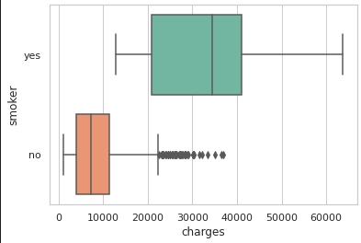
Variasi tagihan perokok & non-perokok
Membuat Barchart untuk melihat variasi data dan outliers
dari barplot diatas dapat dilihat bahwa tagihan dari pengguna yang merokok memang lebih bervariasi daripada yang tidak merokok.
untuk mempermudah, maka variasi akan diubah menjadi standar deviasi. untuk perokok memiliki standar deviasi tagihan di angka 11541.54 dan untuk non perokok 5993.78

Slide 8
Maximum BMI perokok & non-perokok
BMI dari pengguna tidak merokok lebih tinggi daripada BMI pengguna yang merokok
selisih dari BMI tidak terlalu besar, hanya 0.55

Slide 9
rata-rata nilai BMI yang merokok & tidak merokok
rata-rata BMI dari pengguna tidak merokok (30.65) lebih tinggi daripada rata-rata BMI pengguna yang merokok (30.70)
selisih rata rata BMI dari kedua kategori tidak terlalu jauh

Slide 10
rata rata charges perokok yang bmi > 25 dan charges non perokok yang bmi > 25
rata rata charges dari perokok dengan BMI > 25 (35116.90) lebih besar daripada yang tidak merokok dengan BMI > 25 (8629.58)
rata rata charges perokok dan tidak perokok (23615.96) dengan charges perokok dan tidak perokok dengan BMI diatas 25 (26487.32) memiliki selisih 2871.36

Slide 11
Categorical Variables Analysis
Notes:
Transisi antar outline

Slide 12
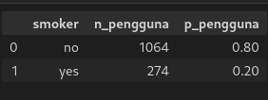
Proporsion of smokers and non smokers
dari tabel dibawah, terlihat jelas bahwa dalam dataset asuransi ini terdapat lebih banyak data pengguna yang tidak merokok (80%) daripada pengguna yang merokok (20%) dengan selisih 60%

Slide 13
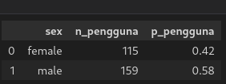
Peluang pengguna per gender jika merupakan seorang perokok
terdapat lebih banyak data pengguna pria yang merokok (58%) daripada pengguna wanita yang merokok (42%) dengan selisih 16%

Slide 14
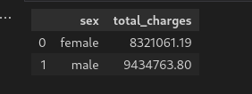
tagihan mana yang lebih besar, perempuan atau laki laki?
tagihan pengguna pria (9434763.80) jauh lebih besar daripada pengguna wanita (8321061.19) dengan selisih 1113702.61

Slide 15
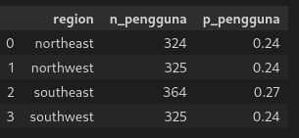
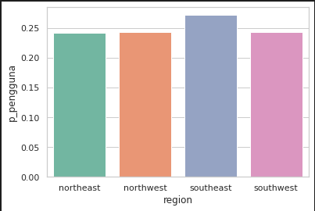
apakah proporsi pengguna tiap region sama?
dari keempat region, hanya Region Southeast saja yang memiliki proporsi pengguna 27%
Region lain masing masing di proporsi 24%

Slide 16
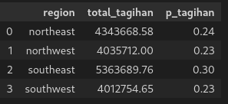
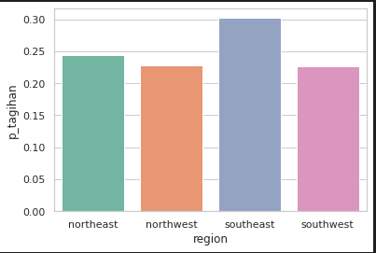
Distribusi peluang tagihan di tiap region
sama seperti analisa proporsi pengguna, nampaknya juga peluang tagihan lebih besar di Region Southeast dengan peluang 30%
region lain hampir sama rata di peluang 23% unuk Region Northwest dan Southwest, kemudian 24% untuk Region Northeast.

Slide 17
Continuous Variables Analysis
Notes:
Transisi antar outline

Slide 18
smoker with BMI > 25 vs non-smoker with BMI > 25
dengan asumsi distribusi normal, maka probabilitas perokok dengan bmi > 25 akan mendapat tagihan diatas 16.7K adalah 0.95 (dihitung menggunakan mean 35116.90 dan standard deviasi 10702.56)
dengan asumsi distribusi normal, maka probabilitas bukan perokok dengan bmi > 25 akan mendapat tagihan diatas 16.7K adalah 0.09 (dihitung menggunakan mean 8633.85 dan standard deviasi 6035.93)
Kesimpulannya adalah lebih mungkin perokok dengan BMI > 25 mendapat tagihan diatas 16.7K daripada yang non-smoker dengan BMI > 25

Slide 19
Variables Correlation
Notes:
Transisi antar outline

Slide 20
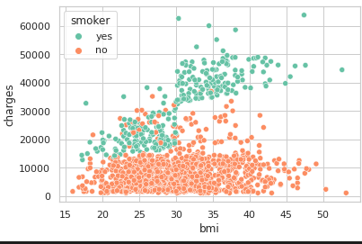
Correlation
dari Scatterplot dibawah terlihat jelas bahwa BMI pengguna yang merokok memiliki korelasi positif dengan charges cukup besar dengan score 0.81

Slide 21
Conclusion
Notes:
Transisi antar outline

Slide 22
Conclusion
Baik perokok maupun non perokok, BMI selalu menunjukan nilai korelasi positif dengan charges, hanya saja score korelasinya jauh lebih besar untuk perokok, yang menunjukkan bahwa korelasi semakin kuat (0.80).
lebih mungkin perokok dengan BMI > 25 mendapat tagihan diatas 16.7K daripada yang non-smoker dengan BMI > 25
peluang tagihan lebih besar di Region Southeast dengan peluang 30%.
dataset asuransi ini terdapat lebih banyak data pengguna yang tidak merokok (80%) daripada pengguna yang merokok (20%) dengan selisih 60%
untuk perokok memiliki standar deviasi tagihan di angka 11541.54 dan untuk non perokok 5993.78 artinya pengguna yang merokok memang lebih bervariasi daripada yang tidak merokok.

Slide 23
Notes
Menambahkan hypothesis testing untuk meyakinkan hypotesis kita.
Mencari referensi lain untuk analisa distribusi skewed dan bimodal

